Slide 1
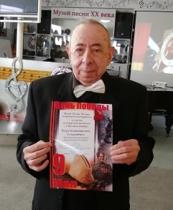



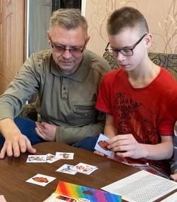
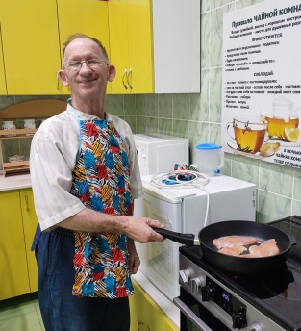
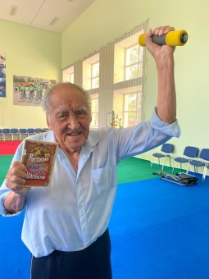

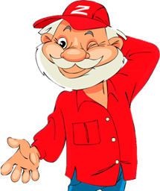
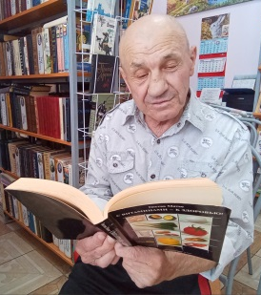
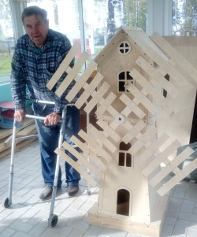
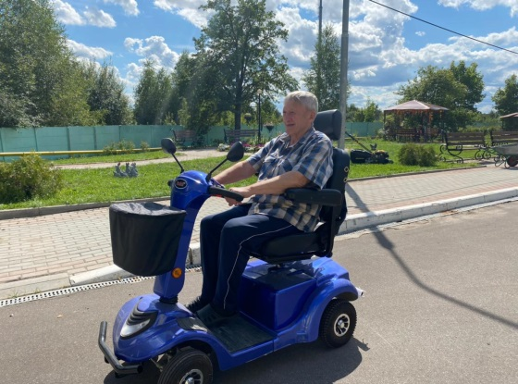
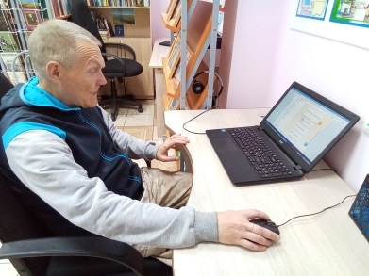
МИНИСТЕРСТВО СОЦИАЛЬНОЙ ЗАЩИТЫ НАСЕЛЕНИЯ ВЛАДИМИРСКОЙ ОБЛАСТИ
Государственное бюджетное учреждение социальной защиты населения Владимирской области
«Вязниковский дом-интернат для престарелых и инвалидов «Пансионат имени Е.П. Глинки»
ДЕДЫ-
непоСЕДЫ
Как увеличить период МУЖСКОГО ДОЛГОЛЕТИЯ
в условиях стационарного учреждения?
Всероссийский отбор лучших практик
для старшего поколения
направление: практика для мужчин 60+

Slide 2




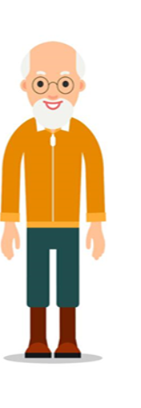



Практики, направленные на поддержание принципов активного долголетия, ЗОЖ или занятости для мужчин в возрасте 60+
ЦЕЛЬ проекта:
Предоставление мужчинам
60+, в т.ч. инвалидам,
проживающим в доме-интернате
возможности реализовать
личностный потенциал,
сохранить
и увеличить возраст
активного долголетия
ЗАДАЧИ проекта:
1.повысить уровень социальной активности мужской части из числа 60+ и инвалидов, проживающих в доме- интернате;
2. формировать мотивацию мужчин на реализацию своих умений,
способностей, возможностей; обретение позитивного социального
статуса через участие в мероприятиях проекта;
3. помочь мужчинам, в т.ч. мужчинам – инвалидам найти
единомышленников по интересам в занятиях здорового активного
образа жизни;
4. формировать позитивное общественное мнение о мужской роли
и мужском долголетии через тиражирование проекта.
Целевая группа: МУЖСКАЯ ЧАСТЬ НАСЕЛЕНИЯ ПАНСИОНАТА
АКТУАЛЬНАЯ ПРОБЛЕМА: оказавшись в стационарном учреждение мужское население испытывает огромный психологический стресс.
Казалось бы, что для них, с учетом заболеваний и уровня физического состояния созданы все условия для здоровья, быта. Однако, перед мужчиной встает неразрешимая дилемма: Как я буду здесь жить? Как меня примут? Чем я буду заниматься? Он вспоминает о своей социальной роли в привычной среде общения; любимых занятиях, друзьях…
Немаловажную роль в формировании основ данной дилеммы создает ОБЩЕСТВЕННОЕ МНЕНИЕ, которое утверждает:
-пенсионер- старый уже не приносящий обществу пользу человек, с неустойчивой психикой, слабым здоровьем, неопределенной занятостью. А те, кто является жителями социальных учреждений вообще не имеют смысла жизни, их социальная ролевая значимость обществом даже не рассматривается. Общество считает, что в доме- интернате люди только и ждут конца жизни.
СОВРЕМЕННЫЕ СПЕЦИАЛИСТЫ СОЦИАЛЬНЫХ УЧРЕЖДЕНИЙ утверждают: несмотря на физическое состояние, перечни заболеваний каждый поступающий гражданин является особенной личностью, располагает своим уникальным профессиональным, личностным и социальным опытом, который МОЖЕТ БЫТЬ ПОЛЕЗЕН таким же пожилым гражданам, детям, другим категориям людей. Рассматривая уже имеющийся в учреждении опыт вовлечения мужской части населения пансионата в активную деятельность (социальный проект «#внуки ДЕДА» поддержан АСИ СМАРТЕКА-2022) )специалисты разработали новый проект ДЕДЫ-непоСЕДЫ, который начал апробацию в 2022 году.
В составе проекта симбиоз стандартных и нестандартных социальных технологий.

Slide 3




Практики, направленные на поддержание принципов активного долголетия, ЗОЖ или занятости для мужчин в возрасте 60+
ЭТАПЫ ПРОЕКТА
Направления
реализации
проекта:
Личностная реализация в досуговой занятости
Общественное взаимодействие
Добровольческая деятельность
Диагностика увлечений и интересов мужского населения из числа проживающих в пансионате.
Выбор мультидисциплинарной командой социальных практик для активизации мужской части населения пансионата
2. Реализация социальных практик активизации мужской части населения пансионата
3. Мониторинг эффективности проекта
4. Тиражирование проекта

Slide 4


Практики, направленные на поддержание принципов активного долголетия, ЗОЖ или занятости для мужчин в возрасте 60+
Аналитический блок
уровень возрастного дожития мужского
населения в пансионате

Slide 5



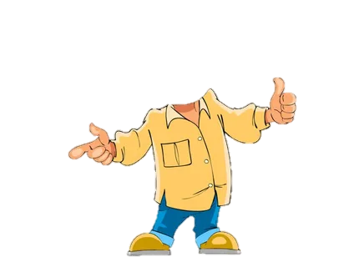
Практики, направленные на поддержание принципов активного долголетия, ЗОЖ или занятости для мужчин в возрасте 60+
Дифференциация
по интересам
Клуб (сообщество) для мужчин
«ДЕДЫ- непоСЕДЫ»
Мастерская W-ФАН
Микс-театр «НеБольшой»
Квартет «ЗаВалинка»
Шашко-ЦЕНТР
#внукиДЕДА
#на вахтеПАМЯТИ

Slide 6

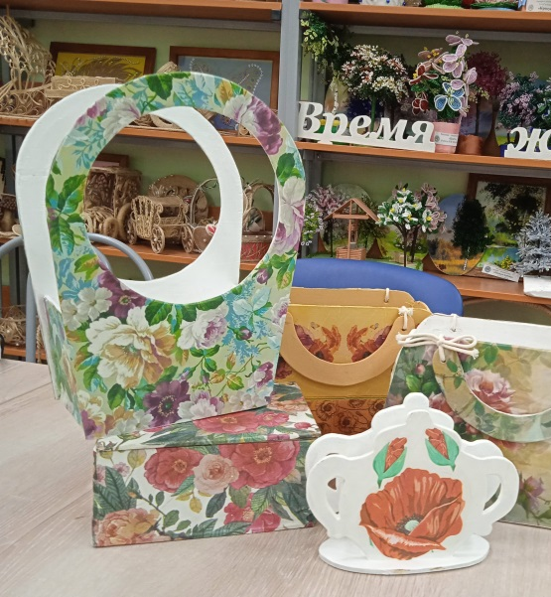
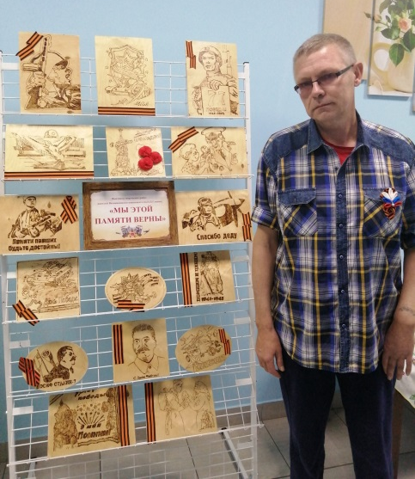

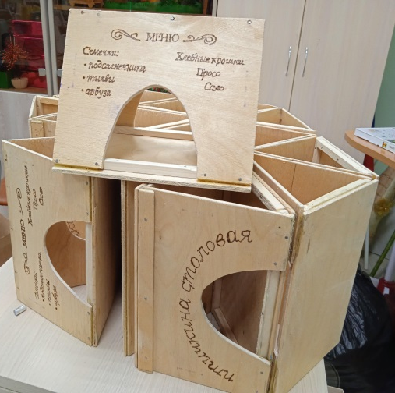
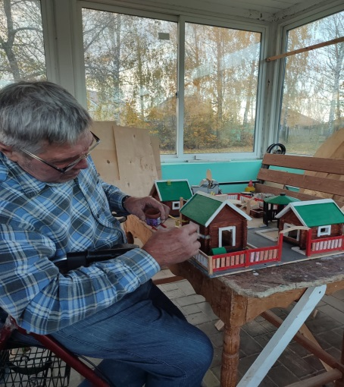
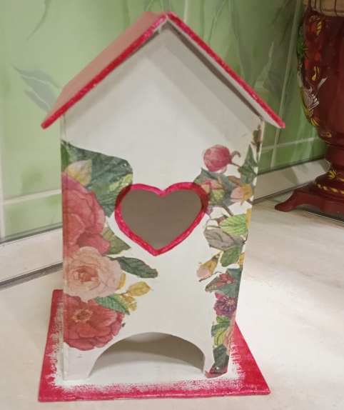
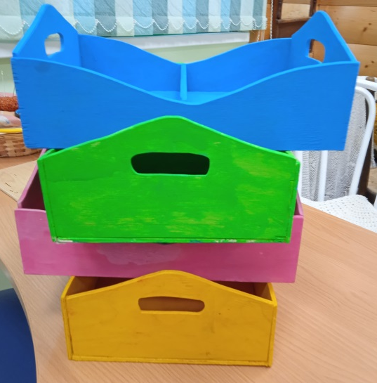
Практики, направленные на поддержание принципов активного долголетия, ЗОЖ или занятости для мужчин в возрасте 60+
Мастерская
W-ФАН
Направление досуговой занятости: работа с фанерой
-реализация личных умений выпиливания, выжигания, обучения умениям желающих, в т.ч. молодых юношей инвалидов из общества «ЧАЙКА»
-изготовление из дерева и фанеры игрушек, пособий, для «подшефных» детей;
-изготовление изделий для бытовых нужд, украшения интерьера здания;
-изготовление малых архитектурных форм для территории.
Количество занимающихся до 10 человек.
Кратность занятий-2 раза в неделю
Руководитель: специалист по комплексной реабилитации Д.Д. Будникова
https://vk.com/zhivi_serdcem33?w=wall-178176238_624
https://vk.com/zhivi_serdcem33?w=wall-178176238_288

Slide 7

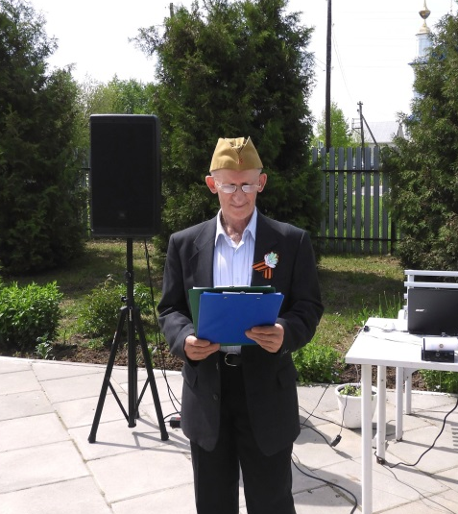
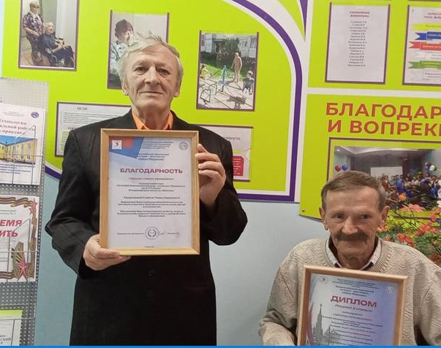
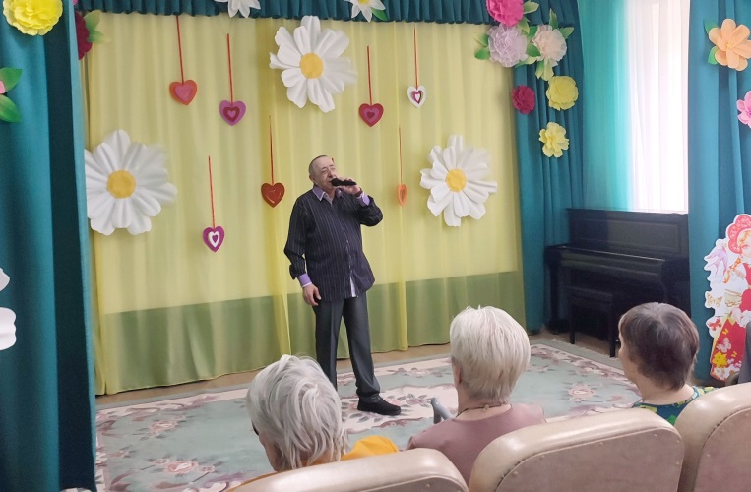
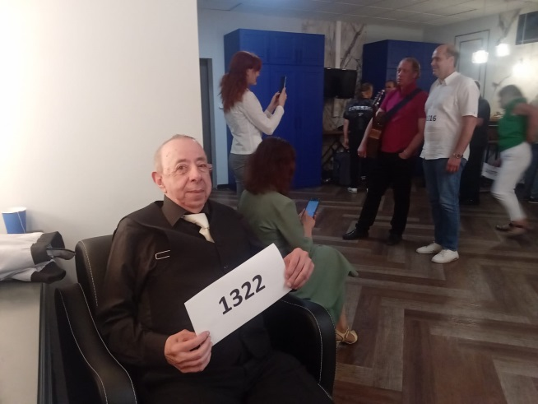
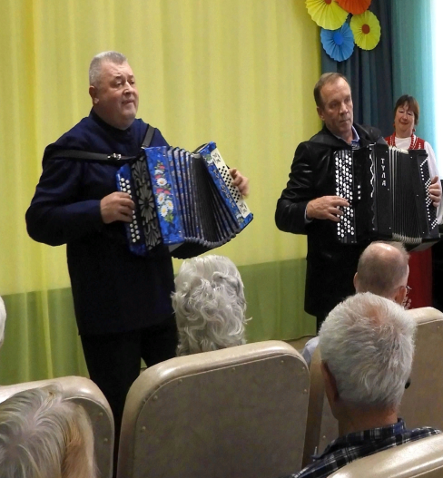
Практики, направленные на поддержание принципов активного долголетия, ЗОЖ или занятости для мужчин в возрасте 60+
Квартет ЗаВалинка
Направление досуговой занятости: песенное и музыкальное творчество
-реализация личных творческих способностей;
-участие в концертной деятельности для подшефных детей и учреждений;
-подготовке и проведении «домашних» праздников в пансионате;
-участие в конкурсах различного уровня;
Количество занимающихся до 10 человек. Кратность занятий - 2 раза в неделю
Руководитель: культорганизатор Антонова С.В.
https://vk.com/dom_v33?z=video- 156518328_456239325%2F74258441acb5c903fa
https://vk.com/dom_v33?z=video-156518328_456239260%2F5646645af03d53a187%2Fpl_wall_-156518328

Slide 8
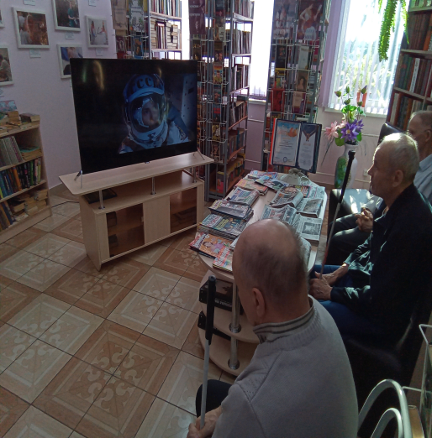
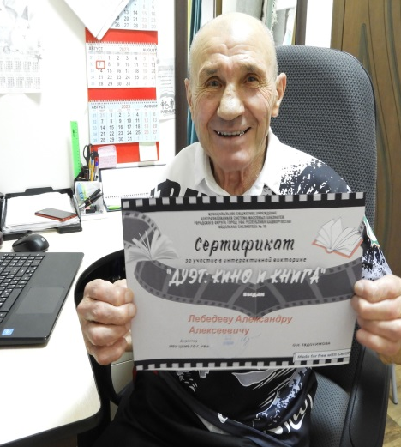
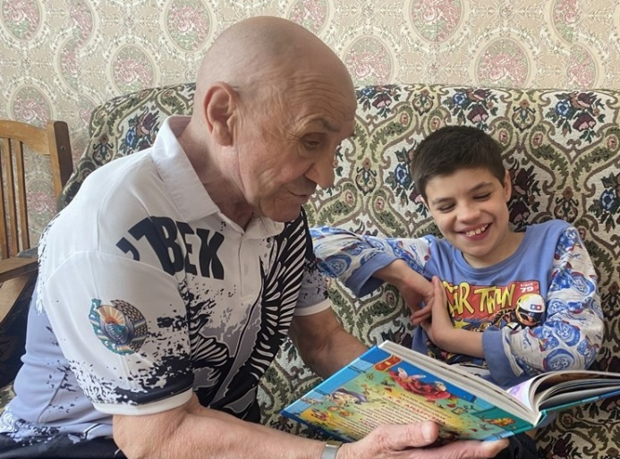
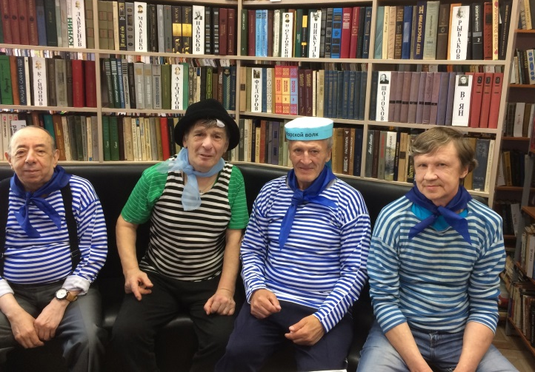
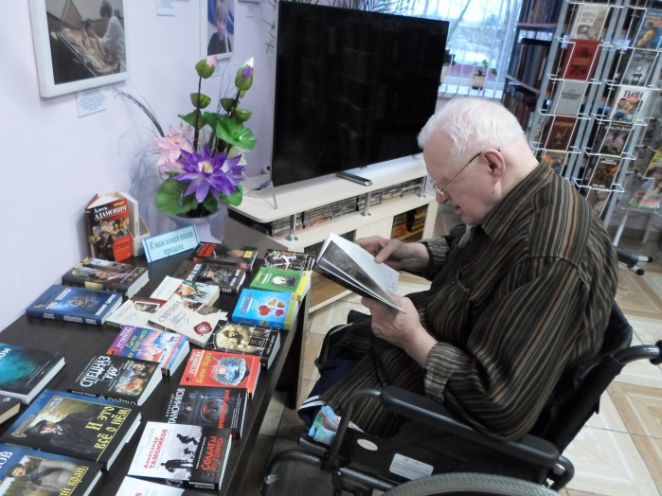
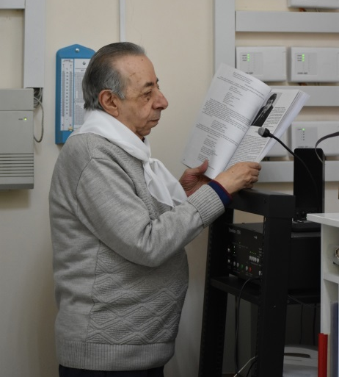
Практики, направленные на поддержание принципов активного долголетия, ЗОЖ или занятости для мужчин в возрасте 60+
Микс-театр «НеБольшой»
Направление занятости: приобщение к книге, театрализованная деятельности
-реализация творческих артистических умений;
-популяризация литературных произведений через общественные чтения с помощью радиорубки;
-поддержание интереса к книге;
-привлечение к сценической деятельности через участие в концертах для «подшефных» детей и отделения милосердия, праздниках, конкурсах.
Количество занимающихся до 20 человек. Кратность занятий-2 раза в неделю
Руководитель: библиотекарь Глушко Н.А.
https://vk.com/dom_v33?z=video-156518328_456239332%2F2b0f4203d87ea76aa6
https://vk.com/dom_v33?z=video-156518328_456239327%2F1bfd9fca27eef05f27
https://vk.com/dom_v33?z=video-156518328_456239307%2Fc031bcee21d360448f%2Fpl_wall_-156518328

Slide 9
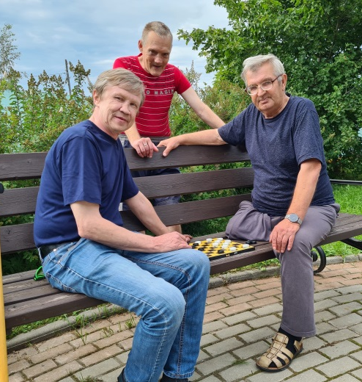
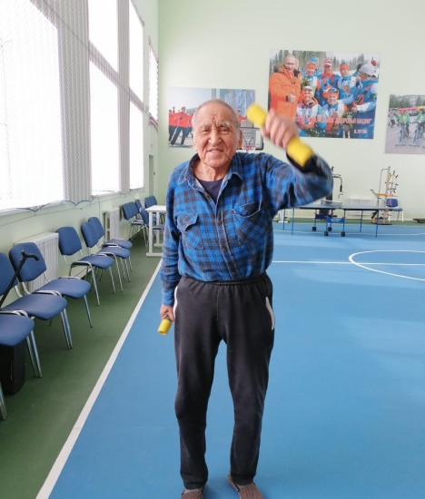
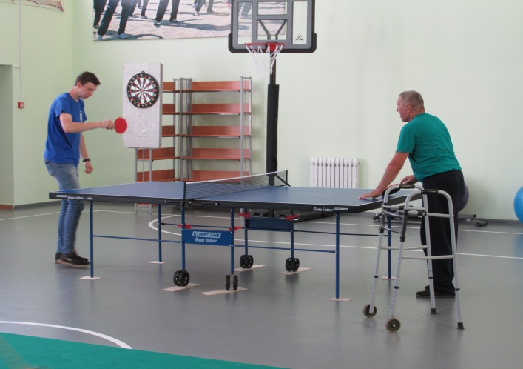
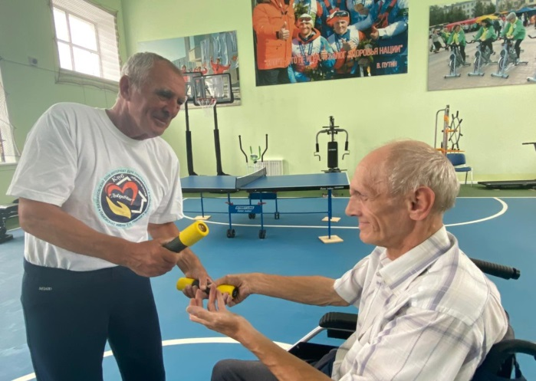
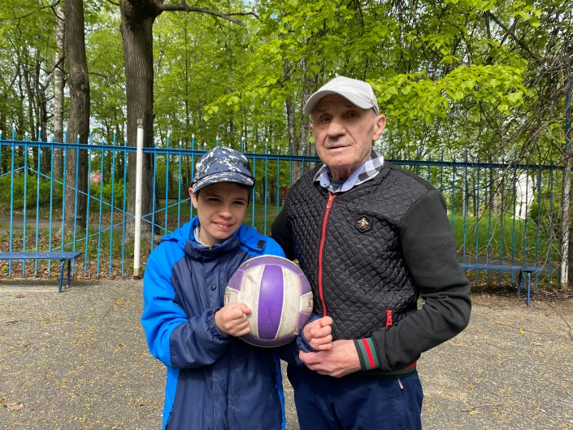
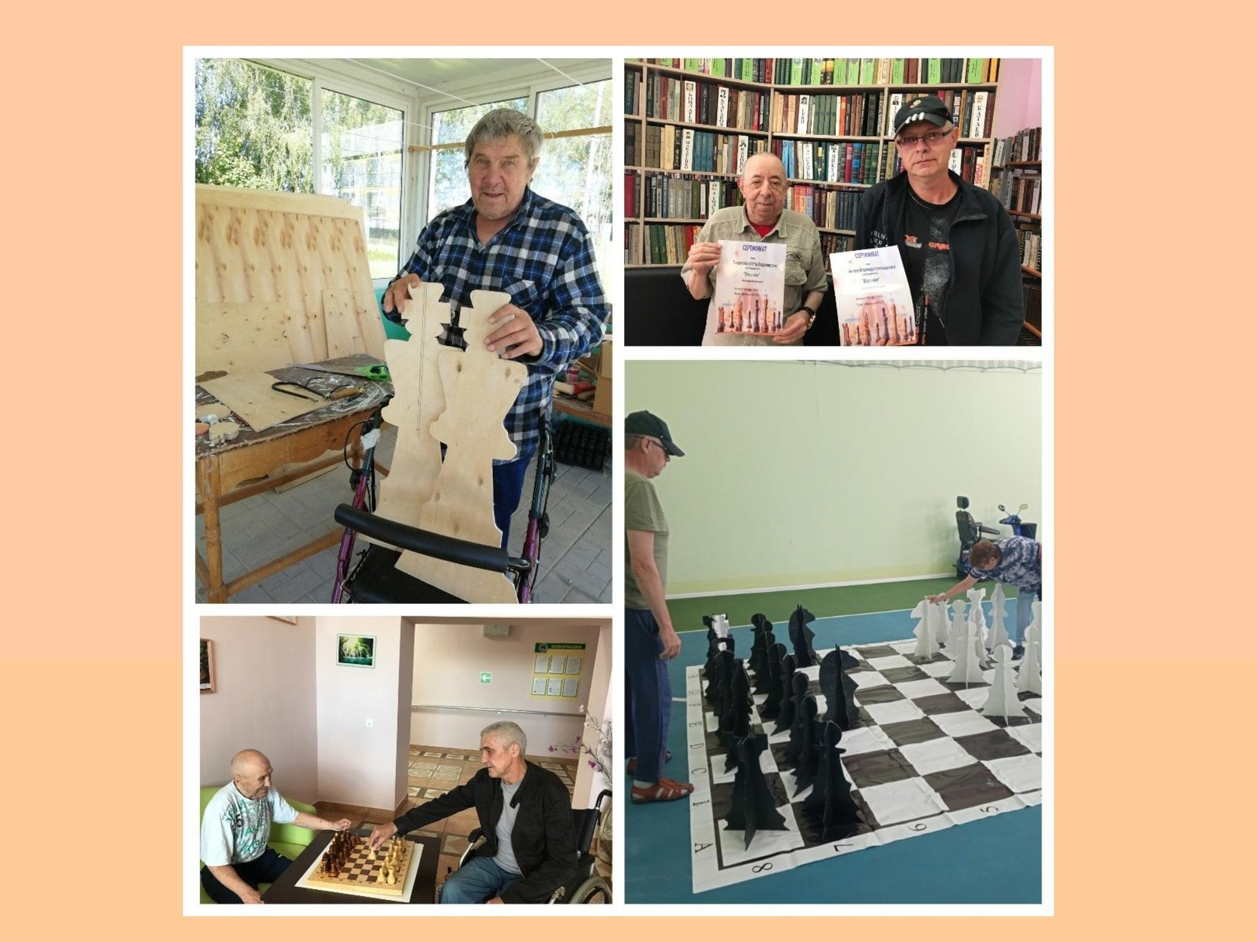
Практики, направленные на поддержание принципов активного долголетия, ЗОЖ или занятости для мужчин в возрасте 60+
ШАШКИ-ЦЕНТР
Направление занятости: приобщение к ЗОЖ, вовлечение в мероприятия спортивной направленности
-поддержка личных привычек здорового образа жизни
-поддержание интереса к оздоровительным мероприятиям, вовлечение в оздоровительные мероприятия с подшефными детьми, молодыми волонтерами и студентами, членами общества молодых инвалидов «Чайка», другими жителями
-привлечение к совместной мужской деятельности- рыбалка, посещение спортивных соревнований.
Количество занимающихся до 20 человек.
Кратность занятий-2 раза в неделю
Руководитель: специалист по реабилитации Торкунова Е.М..

Slide 10
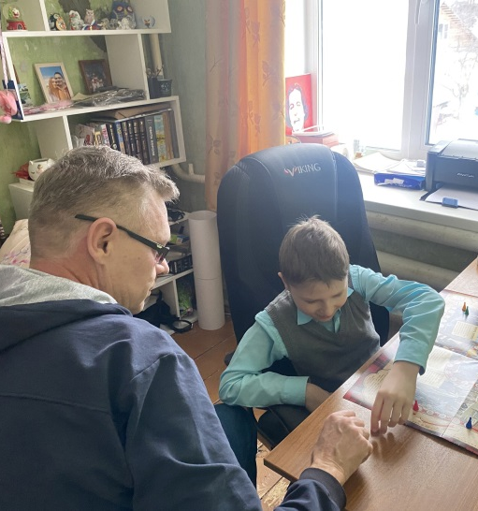
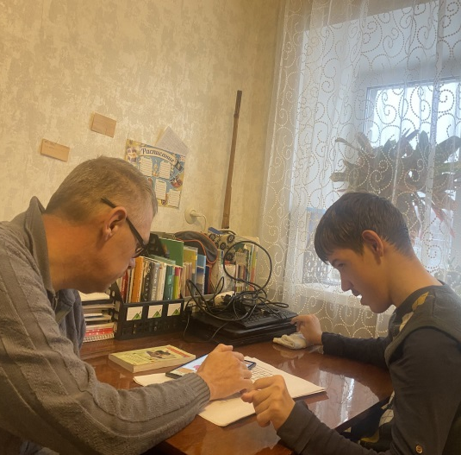
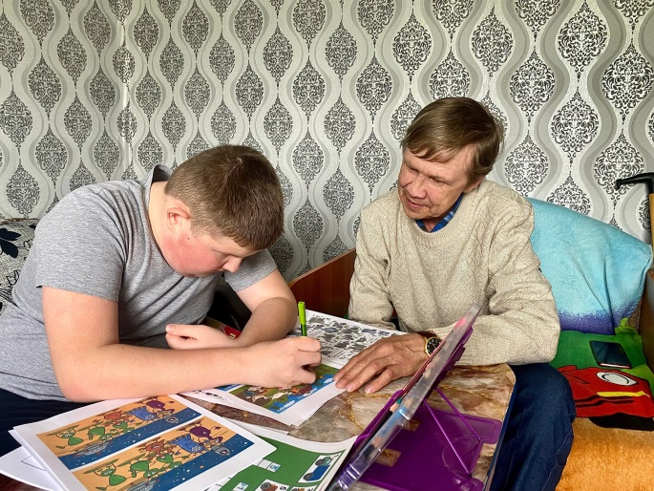
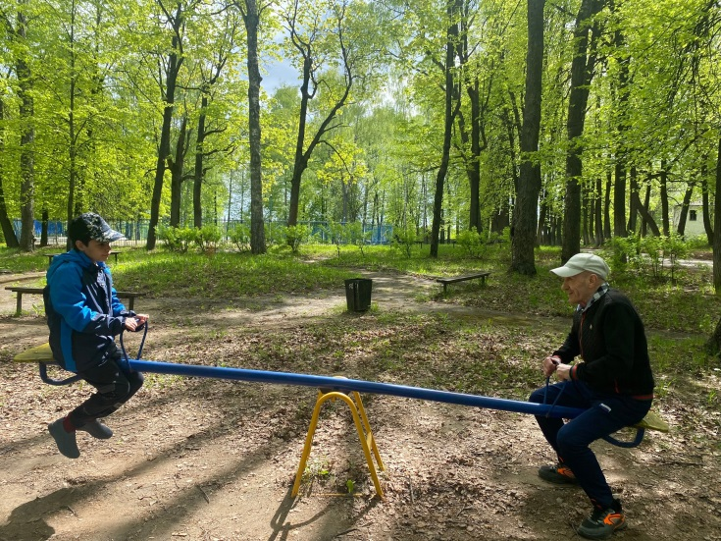

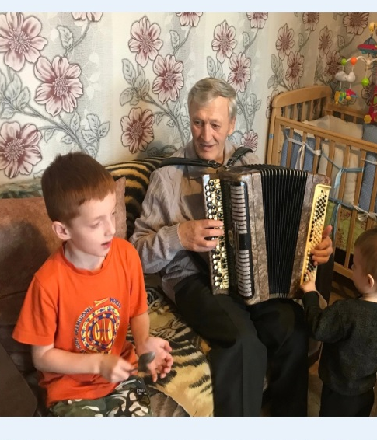
Практики, направленные на поддержание принципов активного долголетия, ЗОЖ или занятости для мужчин в возрасте 60+
#внукиДЕДА
Направление занятости: добровольческая деятельность
-реализация личного потенциала через общение поколений, передачу опыта, наставничество
-оказание помощи семьям с детьми –инвалидами
-замещение родственных связей
-повышение личной социальной значимости
Количество участников - до 10 человек. Кратность занятий-1 раза в неделю
Руководитель: психолог Щербакова А.А.
https://vk.com/zhivi_serdcem33?w=wall-178176238_805
https://vk.com/zhivi_serdcem33?w=wall-178176238_785
https://vk.com/zhivi_serdcem33?w=wall-178176238_759

Slide 11
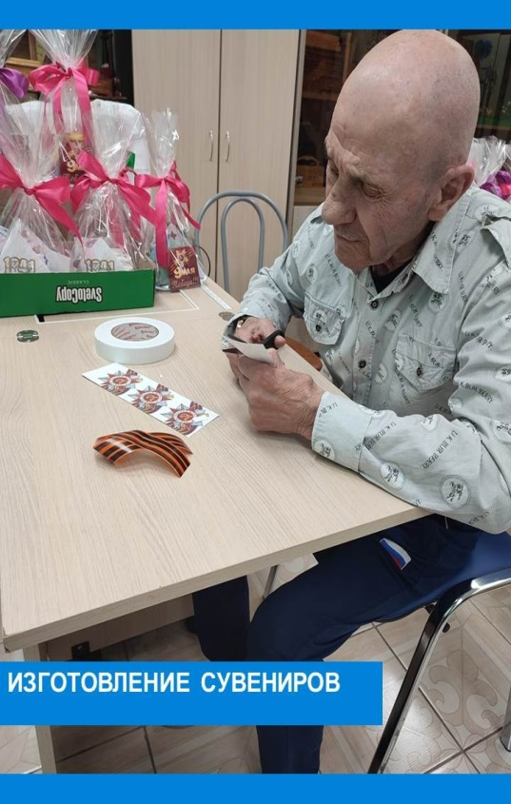
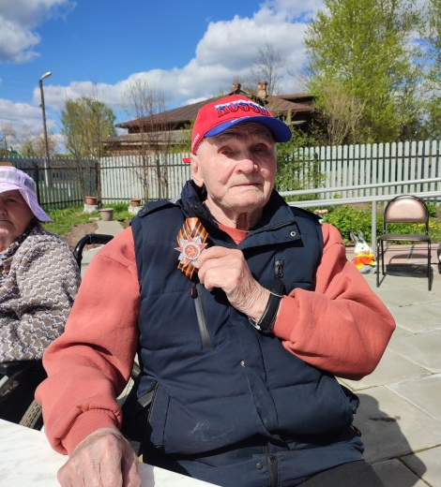
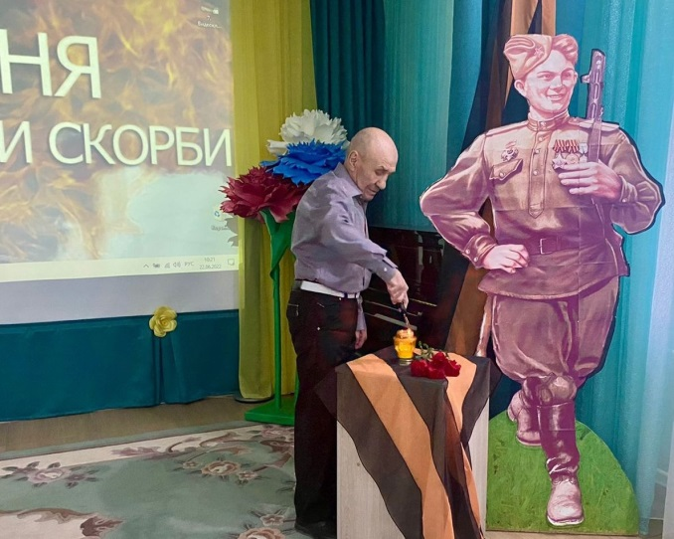
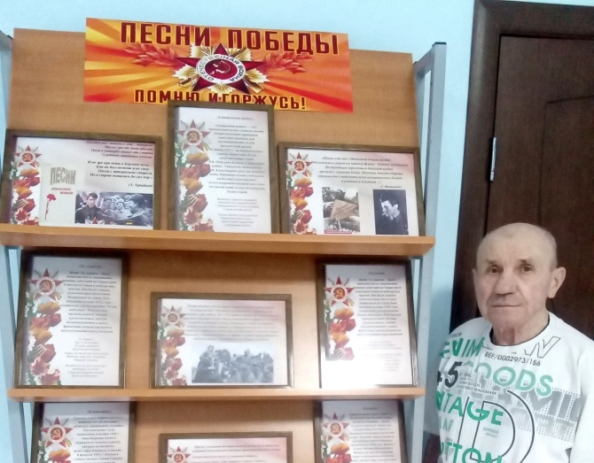
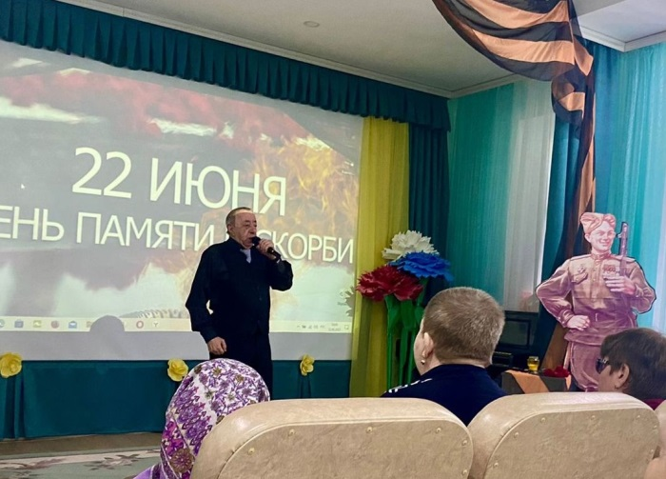
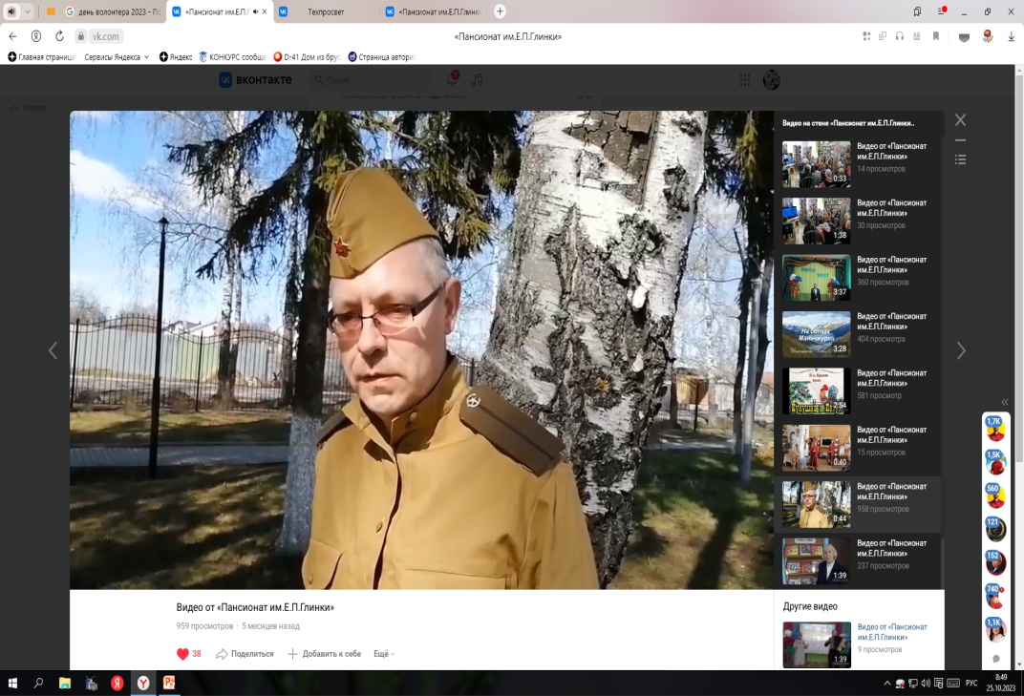
Практики, направленные на поддержание принципов активного долголетия, ЗОЖ или занятости для мужчин в возрасте 60+
#навахтеПАМЯТИ
Направление занятости: добровольческая деятельность в поддержании памяти о подвигах нашего народа в военное время
-реализация личного потенциала через общение с общественным советом ветеранов и участие в подготовке мероприятий
--повышение личной и социальной значимости
Количество участников - до 10 человек. Кратность занятий -1 раз в неделю
Руководитель: психолог Щербакова А.А.
https://vk.com/dom_v33?w=wall-156518328_2006 ttps://vk.com/dom_v33?w=wall-156518328_1909
https://vk.com/dom_v33?w=wall-156518328_1904 https://vk.com/dom_v33?w=wall-156518328_1896
https://vk.com/dom_v33?z=video-156518328_456239260%2F8360537d48fdd6b8c6%2Fpl_wall_-156518328
https://vk.com/dom_v33?w=wall-156518328_1322

Slide 12
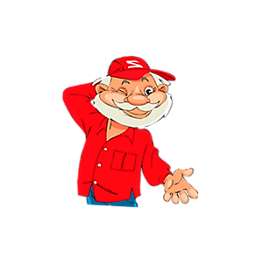

Практики, направленные на поддержание принципов активного долголетия, ЗОЖ или занятости для мужчин в возрасте 60+
ДЕДЫ- непоСЕДЫ
Сроки реализации: 2022-2024
Финансовые затраты: до 500 тыс. руб.
Социальный эффект: благодаря вовлечению мужского населения 60+ и инвалидов в активную деятельность мы помогаем им адаптироваться в новых непривычных для них условиях, даем шанс на новую социализацию и признание «сильной половины человечества» в обществе.
Возможность тиражирования: проект, может быть реализован в любом учреждении без учета вида и типа.
Государственное бюджетное учреждение социального обслуживания Владимирской области Вязниковский дом-интернат «ПАНСИОНАТ им. Е.П. ГЛИНКИ»
601441, Владимирская область, г. Вязники. ул. Южная, д.41 тел. 8 (49233) 3-50-50, 3-06-44
Эл. почта: vyazniki_domint@uszn.avo.ru Наш сайт: dom-v33.ru

Slide 13
Практики, направленные на поддержание принципов активного долголетия, ЗОЖ или занятости для мужчин в возрасте 60+
РЕЗУЛЬТАТЫ ПРОЕКТА
100% мужского населения из числа проживающих в пансионате
расширили контакты своего общения;
2. 100% мужского населения из числа проживающих в пансионате обрели ролевую значимость и реализовали свои потребности;
3. 100% мужского населения из числа проживающих в пансионате повысили уровень социальной активности, изменили свой социальный статус
4. 100% мужского населения из числа проживающих в пансионате -участников проекта улучшили свое здоровье
5. 100% семей с детьми- инвалидами, молодые волонтеры- студенты считают взаимодействие обоюдо полезным

